Slide 1
Macroeconomía: Cómo medir el nivel de precios
Introducción a la Economía. UCM.

Slide 2
Introducción
En la última clase aprendimos a calcular el nivel de producción de un país, que es el equivalente macroeconómico de la cantidad producida.
Hoy aprenderemos a calcular el nivel de precios de la economía en su conjunto (el equivalente macro del precio del producto).
A esta medida se le llama IPC (Índice de Precios al Consumo).
En España lo calcula el I.N.E.

Slide 3
Paso 1
Se realiza una encuesta y se le pregunta a una muestra representativa de personas el porcentaje de su renta que gastan en una serie de categorías:
Exjemplo:
Comida, 30%
Ropa, 20%
Vivienda, 40%
Ocio, 10%

Slide 4
Paso 2
Buscamos una serie de productos específicos que representen cada categoría de gasto. Es decir buscamos una cesta representativa.
Ejemplo:
Tomates, queso de una marca concreta, yogurt, atún, etc
Pantalones de una marca concreta, camisas, abrigos, etc
Vivendas situadas en una calle concreta en un barrio determinado, etc

Slide 5
Paso 3
Se comprueba el precio de esos productos concretos. Se calcula el dinero que se tendrían que gastar los consumidores en adquirir esa cesta concreta en el año 0 (año base)?

Slide 6
Paso 4
Un año después (en el año 1) se comprueba el precio de esos mismos productos específicos incluidos en la cesta. Se calcula cuanto tendrían que gastar los consumidores para comprar esa misma cesta en el año 1.

Slide 7
Ejemplo
 | % renta | peso | Coste en 2015 | Coste en 2016
Comida | 30% | 0.3 | 4000 | 4500
Ropa | 20% | 0.2 | 3500 | 4000
Vivienda | 40% | 0.4 | 10000 | 9000
Ocio | 10% | 0.1 | 2500 | 5000

Slide 8
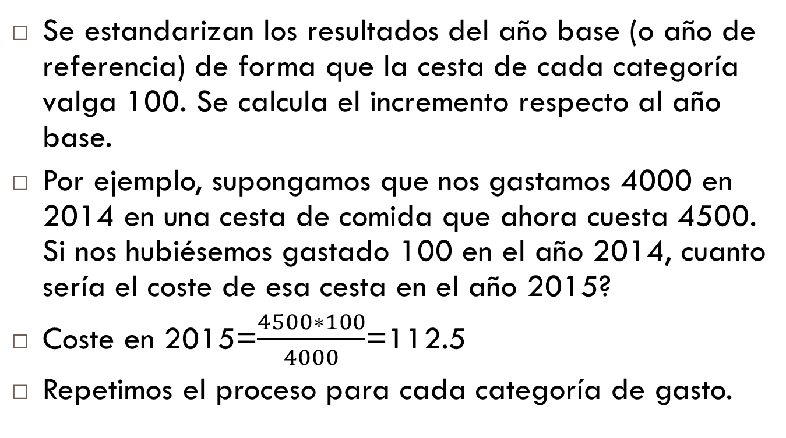
Paso 5
Se estandarizan los resultados del año base (o año de referencia) de forma que la cesta de cada categoría valga 100. Se calcula el incremento respecto al año base.
Por ejemplo, supongamos que nos gastamos 4000 en 2014 en una cesta de comida que ahora cuesta 4500. Si nos hubiésemos gastado 100 en el año 2014, cuanto sería el coste de esa cesta en el año 2015?
Coste en 2015=$\frac{4500∗100}{4000}$=112.5
Repetimos el proceso para cada categoría de gasto.

Slide 9
Ejemplo
 | % de renta | pesos | Coste in 2014 | Coste in 2015
Comida | 30% | 0.3 | 4,000 (100) | 4,500 (112,5)
Ropa | 20% | 0.2 | 3,500 (100) | 4,000 (114)
Vivienda | 40% | 0.4 | 10,000 (100) | 9,000 (90)
Ocio | 10% | 0.1 | 2,500 (100) | 5,000 (200)

Slide 10
Paso 6
Agregamos los resultados usando los pesos de cada categoría:
IPC2015=112.5*0.3+114*0.2+90*0.4+200*0.1=112.5
Interpretación: los precios en 2015 son un 12.5% superiores a los del año 2014.

Slide 11
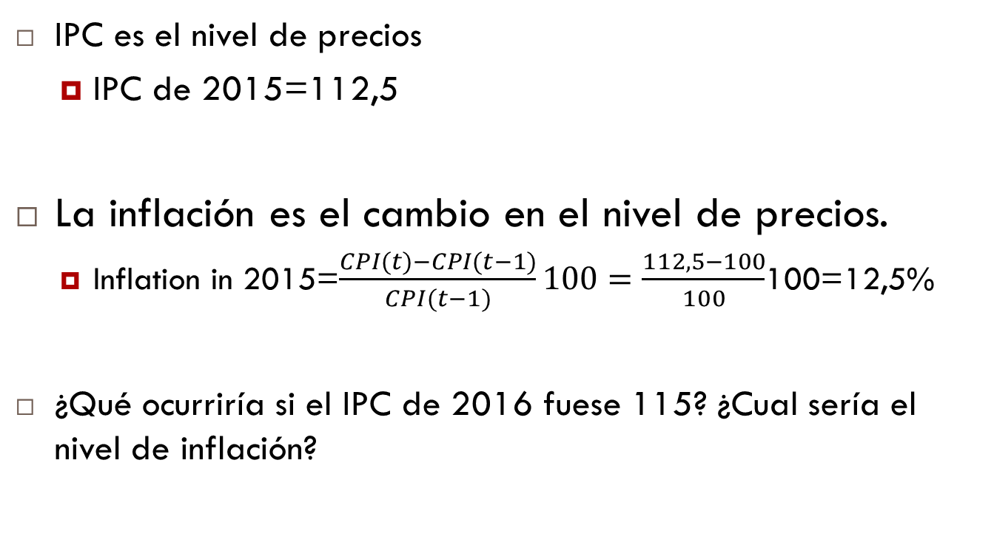
Diferencia entre IPC e inflación
IPC es el nivel de precios
IPC de 2015=112,5
La inflación es el cambio en el nivel de precios.
Inflation in 2015=$\frac{CPI(t)−CPI(t−1)}{CPI(t−1)}100=\frac{112,5−100}{100}$100=12,5%
¿Qué ocurriría si el IPC de 2016 fuese 115? ¿Cual sería el nivel de inflación?

Slide 12
¿Cual es el nivel de precios de España?
http://http://www.datosmacro.com/ipc
http://www.pricestats.com/inflation-series?chart=1837

Slide 13
¿Por qué es importante medir bien los precios?
El indicador más importante de la situación económica es el nivel de renta o producción. (e.g. RN, PIB, PNB)
Cuando calculamos C+I+G+X-M, le preguntamos a los consumidores cuanto han pagado por sus compras…pero gastar más que el año anterior no significa producir más, porque el gasto es P*Q
Es posible que hayan subido los precios y que por tanto el gasto sea mayor aunque la cantidad producida sea la misma o incluso menor.

Slide 14
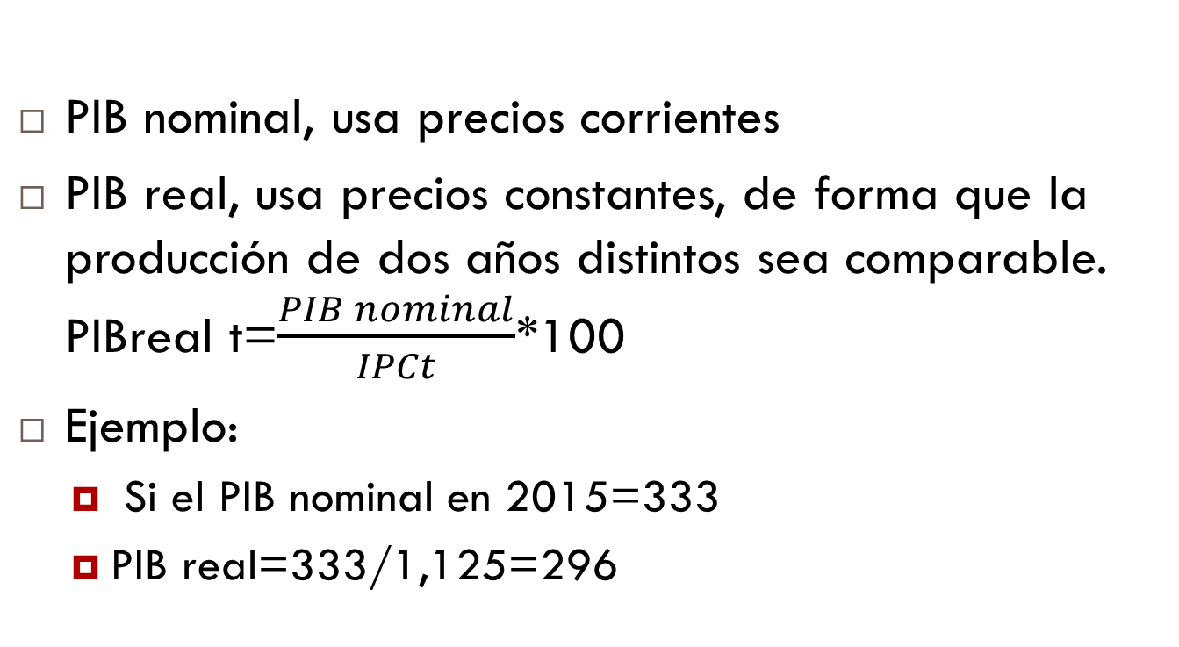
PIB nominal vs PIB real
PIB nominal, usa precios corrientes
PIB real, usa precios constantes, de forma que la producción de dos años distintos sea comparable. PIBreal t=$\frac{PIB nominal}{IPCt}$*100
Ejemplo:
Si el PIB nominal en 2015=333
PIB real=333/1,125=296

Slide 15
¿Qué medida del nivel de producción es mejor?
La renta nacional per capita y en terminos reales es mejor indicador que otros porque corrige la influencia de la deprección, los impuestos indirectos, la población y los precios.

